Slide 1
无锡畅舟企业管理咨询有限公司
---值得信赖的一体化培训方案提供商

Slide 2
畅舟公司位于无锡 。
由任职知名外企骨干、认证机构审核老师、高级咨询老师共同创办。
是一体化人才培养和咨询、培训、企业管理&顾问整体解决方案提供商。

Slide 3
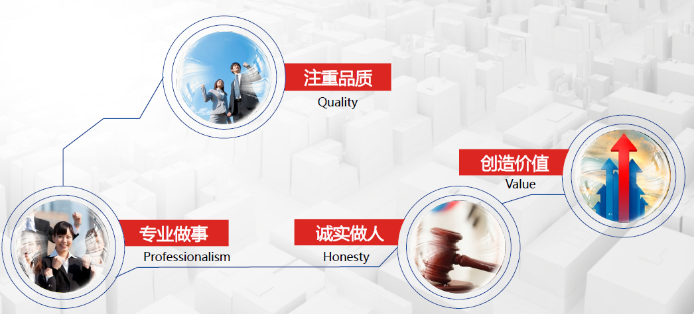

Slide 4
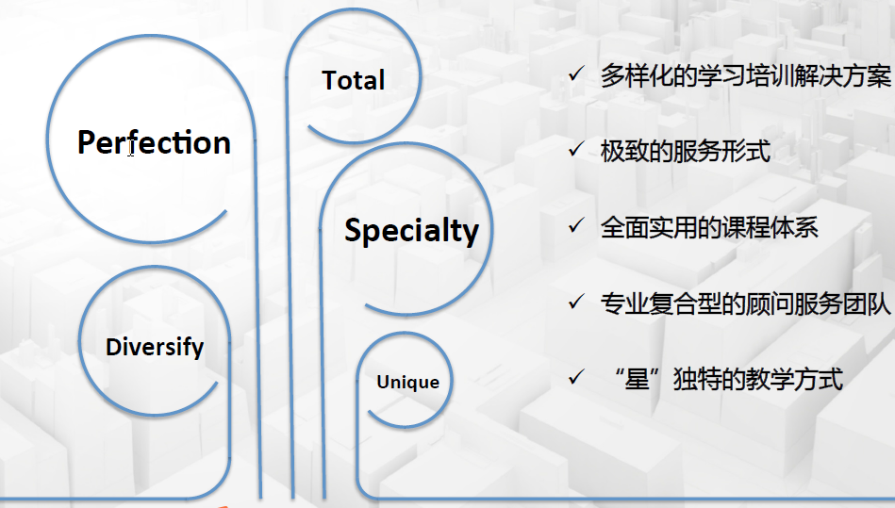
核心优势

Slide 5
认证咨询范围
IATF6949-2016质量管理体系--汽车生产件及相关服务件组织应用
3C强制性产品认证制度
ISO9001-2015质量管理体系要求
ISO14001-2015环境管理体系 要求及使用指南
OHSAS18001-2001 职业健康安全管理体系 要求
SA8000-2014企业社会责任
27001-2013信息安全管理体系国际标准
安全标准化
..........

Slide 6
我们的客户
企业内部培训(典型客户)：
1、无锡尚德太阳能电力有限公司
ISO9001-2015、ISO14001-2015、OHSAS18001-
2007、SA8000-2014
2、无锡市斯威克科技有限公司
ISO9001-2015
3、无锡宏达热处理锻造有限公司 /无锡大星电子有限公司
TS16949-2009 /IATF16949

Slide 7
我们的客户
企业内部培训(典型客户)：
4、无锡荣能半导体
班组长、中层干部训练训练营
5、宜兴博砚电子
5S、精益生产
.........

Slide 8
我们的客户
企业管理顾问 ：
1、无锡华能热能设备有限公司
2、江苏艾德曼森工程设计有限公司
3、常州泓财铝业有限公司
4、无锡泓意宝科技有限公司
.......

Slide 9
我们的客户
企业提供的认证咨询客户 ：
以下客户顺利通过第三方认证并获取国家证书
1、 山东胜舟新能源有限公司
ISO9001-2008、ISO14001-2004、OHSAS18001- 2007
2、无锡市金贝机械制造有限公司 TS16949-2009
.........
以下客户顺利通过客户审核（二方审核）
1、无锡华能热能设备有限公司 西门子和GE 的二方审核
2、宜兴博砚电子有限公司 上海仪电的二方审核
.........

Slide 10
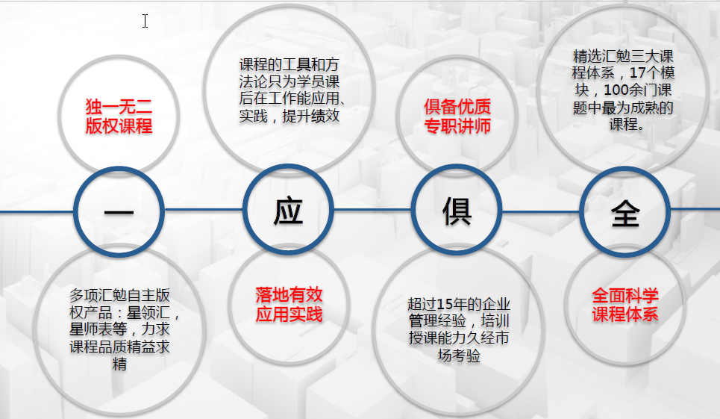
公开课

Slide 11
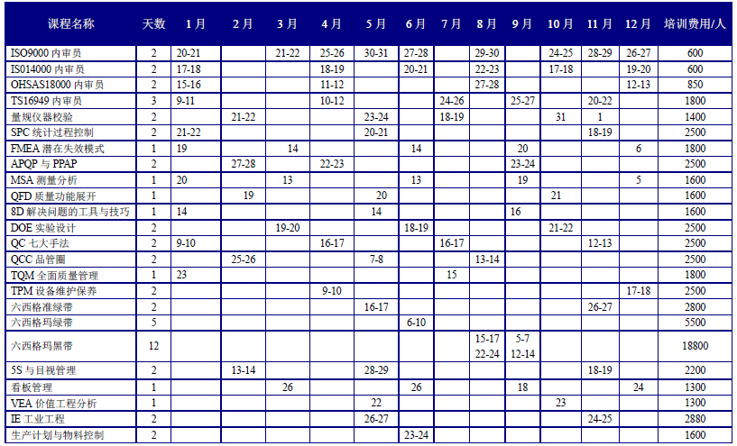
2017年公开课安排

Slide 12
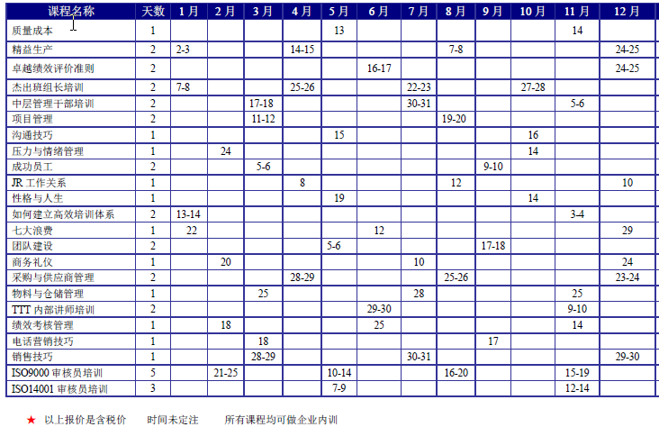
2017年公开课安排

Slide 13
更多资讯 敬请联系
无锡畅舟企业管理咨询有限公司
联系人：江红芳
手 机：138-1205-1308
邮 箱：jhfang960108@163.com

